Slide 1
Урок 4.
Визначення рівня води

Slide 2
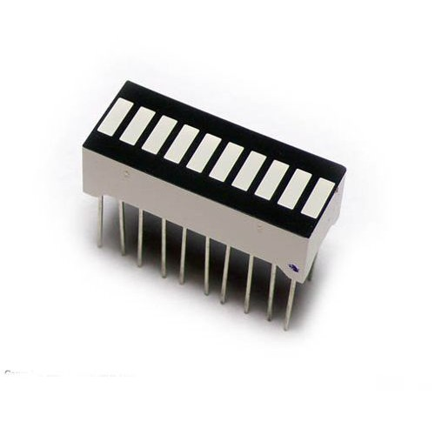
Шкала-індикатор (лінійка світлодіодів)

Slide 3
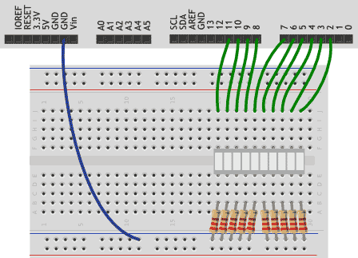

Slide 4
Завдання 1. Вогник, що біжить (імітація завантаження).

Slide 5
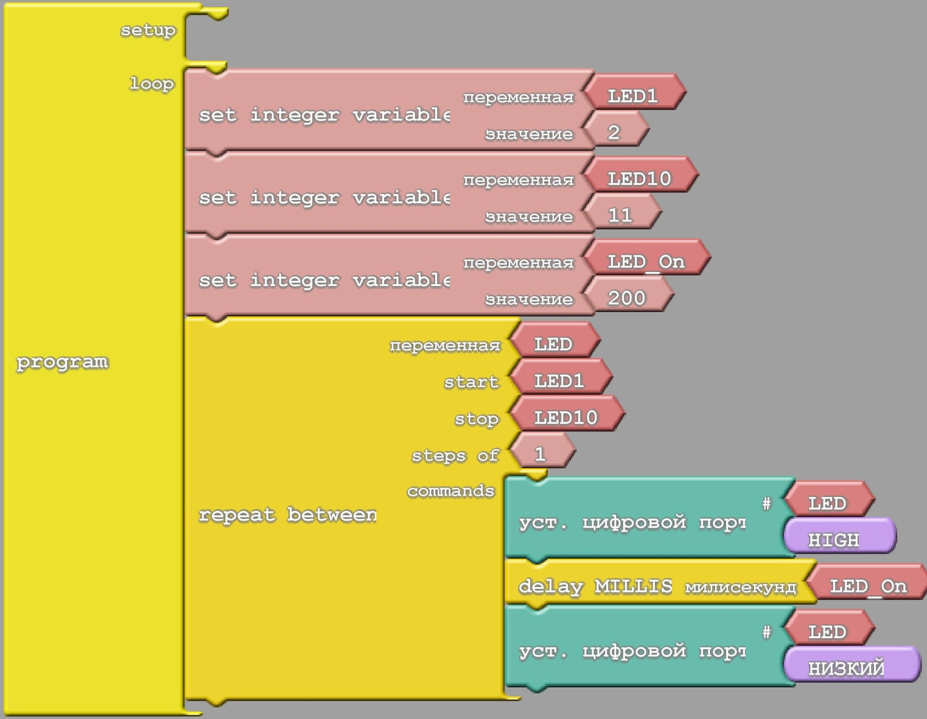

Slide 6
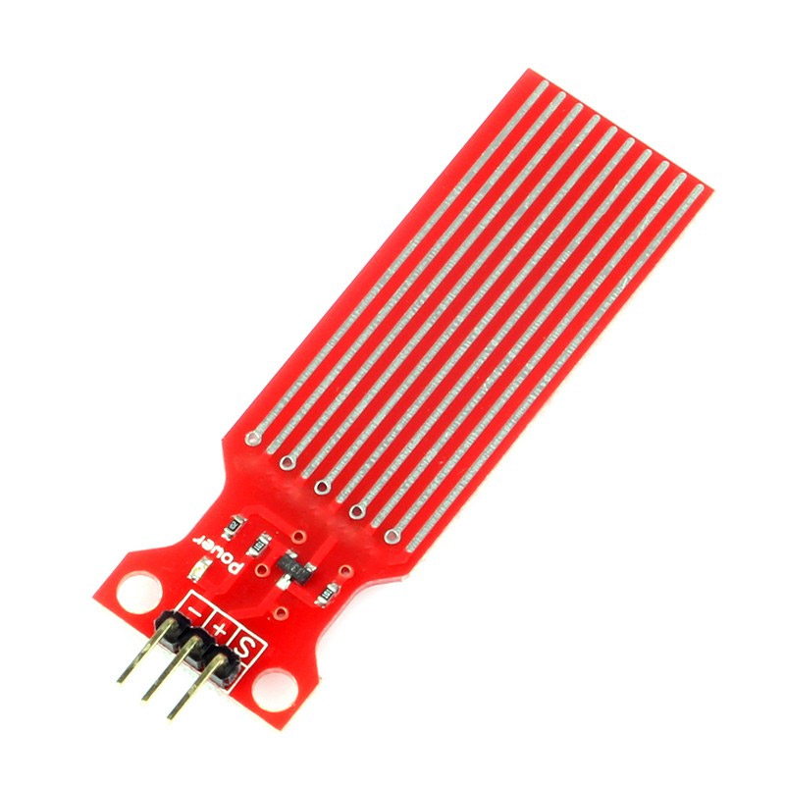


датчик рівня води
сигнал
A1
живлення
+ 5В

Slide 7
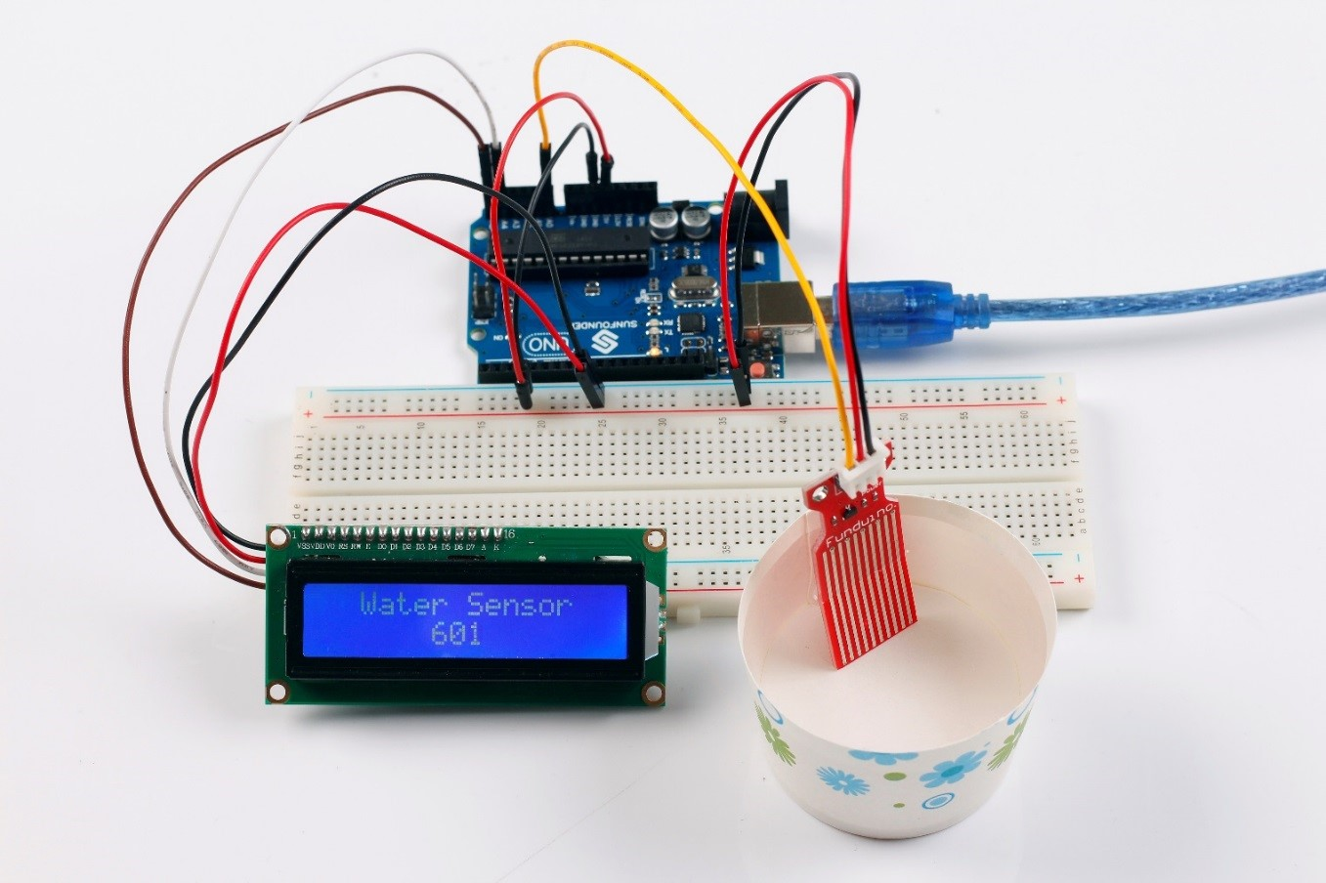
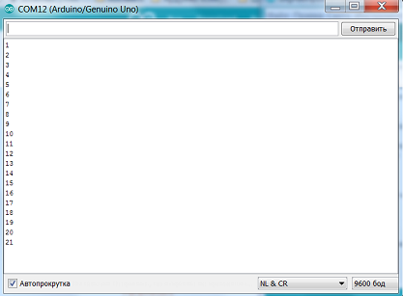
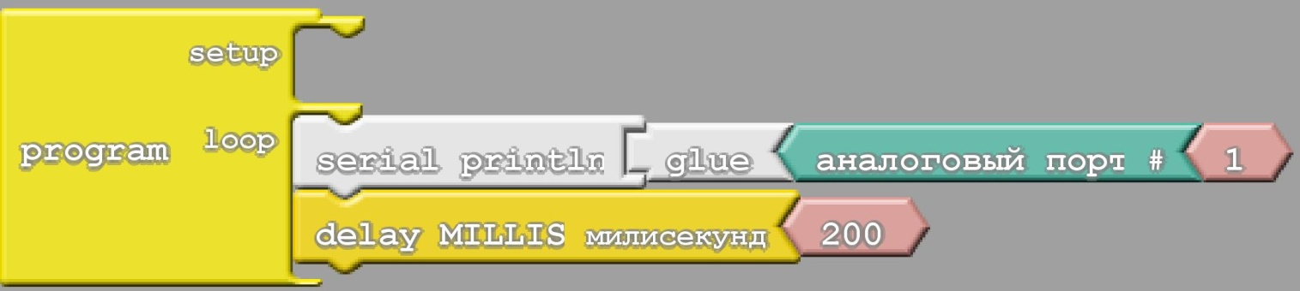

Slide 8
